Slide 1
PREDEFENSA DE TESIS
JENDRY GUANO
TEMA: Proyecto de Factibilidad para la creación de un Centro de Acopio y Comercialización de Cereales en la Ciudad de Salcedo.

Slide 2
DEFINICIÓN DEL TEMA
El tema comprende el desarrollo de un proyecto de factibilidad técnica, financiera y de mercadeo para determinar si es procedente o no realizar la inversión en el sector de cereales dentro de la ciudad de Salcedo para satisfacer las necesidades de los clientes.

Slide 3
OBJETIVOS DEL PROYECTO
Objetivo General
Determinar la factibilidad para la creación de un Centro de Acopio y Comercialización de cereales; para contribuir al desarrollo socioeconómico de la ciudad de Salcedo, de la provincia de Cotopaxi y del País.

Slide 4
Objetivos Específicos
Analizar los factores internos y externos para determinar las fortalezas, debilidades, oportunidades y amenazas que impactan en el proyecto.
Elaborar el estudio de mercado con la finalidad de conocer la oferta, demanda y la demanda insatisfecha.

Slide 5
Diseñar el estudio técnico para establecer la localización y tamaño óptimo del Centro de Acopio y Comercialización de cereales.
Desarrollar el estudio financiero donde se pueda analizar: la inversión, financiamiento, presupuestos, capital del trabajo, depreciaciones y estados financieros para periodos de cinco años, con la finalidad de identificar la situación financiera de la empresa durante la ejecución del proyecto.

Slide 6
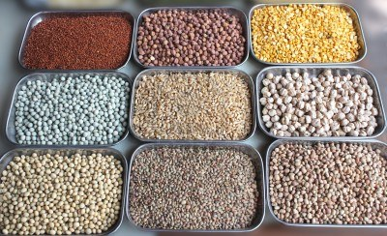
Evaluar el proyecto que permitirá valorar la factibilidad económica-financiera del mismo con el fin de determinar su posible aplicación en este mercado.

Slide 7
ESTUDIO DEL MERCADO
El objetivo aquí es estimar las ventas.
Lo primero es definir el producto o servicio:
¿Qué es?,
¿Para que sirve?,
¿Cuál es su "unidad": litros, libras, kilos, etc.?
Después se debe ver cual es la demanda de este producto, a quien lo compra y cuanto se compra en la ciudad, o en le área donde esta situado el "mercado".

Slide 8
Una vez determinada, se debe estudiar la OFERTA, es decir, la competencia.
¿De dónde obtiene el mercado para ese producto?
¿Cuántas tiendas hay?
¿Se importa de otros lugares?

Slide 9
ESTUDIO TÉCNICO
El estudio técnico comprende:
Donde ubicar la empresa, o las instalaciones del proyecto.
Donde obtener los materiales o materia prima.
Que maquinas y procesos usar.
Que personal es necesario para llevar a cabo este proyecto.

Slide 10
FODA DEL PROYECTO
Fortalezas
Salcedo y la provincia de Cotopaxi son grandes productores de cereales.
Conocimiento del mercado productor y comercializador de cereales.
Facilidad para administrar la tecnología en la empresa.
Ubicación del proyecto en la zona de proveedores y clientes principales.
Contar con mano de obra calificada.

Slide 11
Oportunidades
El PIB está creciendo, lo que implica un repunte de la economía en el Ecuador.
La inflación se encuentra estable, pese a un crecimiento en el año 2011 de 5.64%.
Las tasas de interés han disminuido, por lo que se pueden obtener créditos bancarios o del estado para iniciar el proyecto.
Las empresas comercializadoras de la provincia de Cotopaxi, serán los principales clientes.
Cultura de la población por una vida mas saludable a través de buena alimentación.
Crecimiento poblacional.
Innovación tecnológica.

Slide 12
Debilidades
Período de puesta en marcha del proyecto, hasta alcanzar niveles de equilibrio financiero.
Empresa nueva, sin aplicación de publicidad.
Inicio de un proceso de involucramiento y compromiso del personal con la empresa.
Mejorar el proceso de producción y comercialización que se formule.

Slide 13
Amenazas
Inestabilidad política con futuras elecciones del 2013.
Fenómenos climáticos inesperados como sequías o lluvias torrenciales.
Crisis económicas internacionales que pueden afectar a las empresas y a la economía del Ecuador.
Baja de los precios del petróleo.
Alza del salario básico.

Slide 14
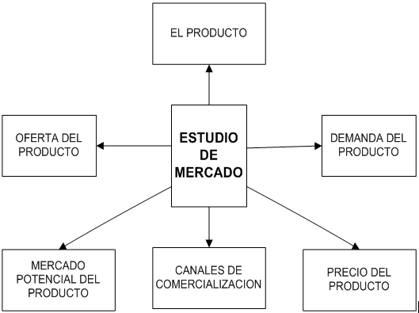
ESTUDIO DE MERCADO
Trata de determinar el espacio que ocupa un bien o un servicio en un mercado específico.

Slide 15
Objetivos del estudio
Objetivo General
Determinar la cantidad de cereales, que los habitantes del Cantón Salcedo están dispuestos a comprar en un tiempo aproximado de 4 meses.

Slide 16
Objetivos Específicos
Establecer estrategias promocionales.
Determinar el canal óptimo de distribución.
Especificar los atributos de los productos.
Determinar la estructura del mercado.
Conocer las preferencias de los consumidores.

Slide 17
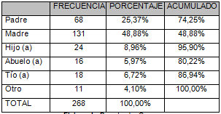
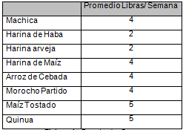
Resultado de las encuestas
¿Ud. Realiza las compras de víveres y alimentos en su hogar?
2. ¿Qué posición tiene en su hogar?
3. ¿Cuáles de los siguientes productos utiliza en la alimentación de su familia y cuántas libras?

Slide 18
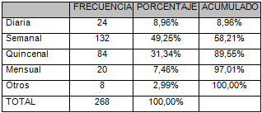
4. ¿En qué condición compra los productos que mencionó?
5. ¿Con que frecuencia compra los cereales?
6. ¿Cuánto destina mensualmente en la compra de los cereales?

Slide 19
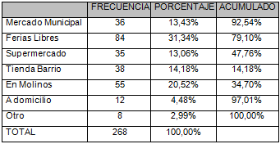
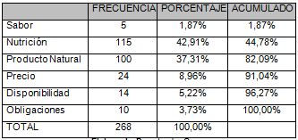
7. ¿Dónde realizó la última compra de los cereales?
8. ¿Prefiere comprar estos productos previamente enfundados?
9. ¿Cuál de las razones citadas a continuación, constituye en el principal motivo para que usted consuma los cereales?

Slide 20
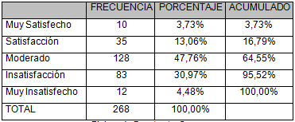
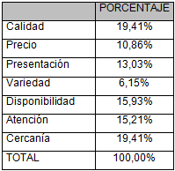
10. En que grado de satisfacción se halla usted con relación a los lugares en dónde compra los cereales?
11. ¿Qué espera usted de los productos y lugares en donde compra?
12. ¿Desearía un local que venda cereales empacados en Salcedo?

Slide 21
OFERTA DE MERCADO

Slide 22
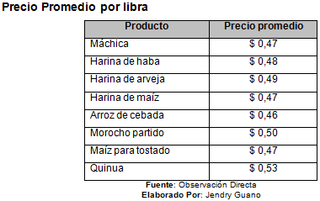
Precio Es un valor, expresado en unidades monetarias.

Slide 23
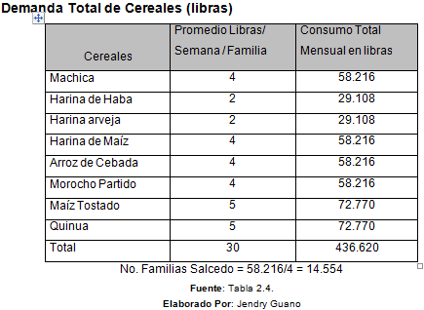
demanda DE MERCADO
Cantidad y calidad de bienes ó servicios que pueden ser adquiridos en los diferentes precios del mercado por un consumidor

Slide 24
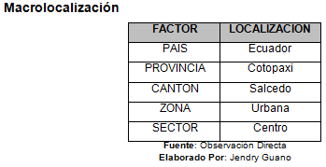
Estudio Técnico
INGENIERÍA DEL PROYECTO
Tamaño Óptimo
Localización

Slide 25
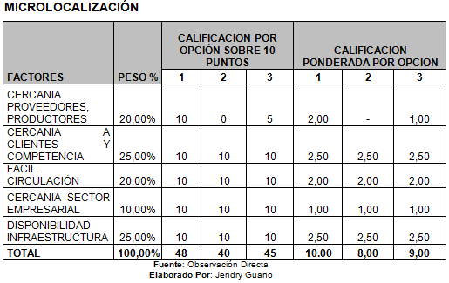
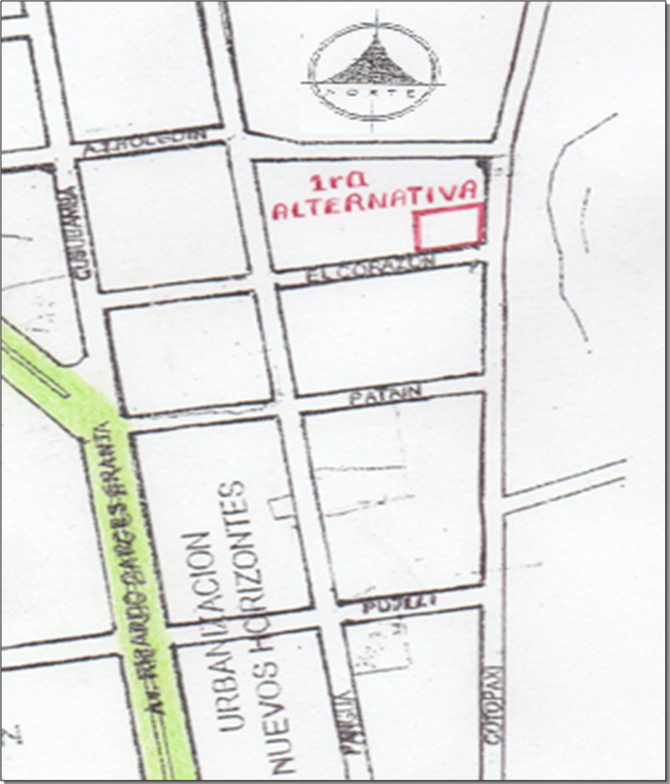
Urbanización Nuevos Horizontes, entre las calles Cotopaxi y El Corazón, consta de un terreno de 400 m²

Slide 26
DESCRIPCIÓN DEL PROCESO DIAGRAMA DE PROCESOS. Harina de trigo

Slide 27
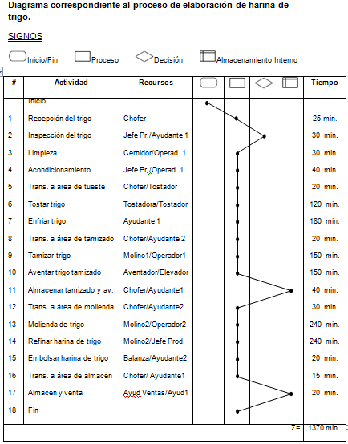

Slide 28
ORGANIGRAMA ESTRUCTURAL

Slide 29
PROPUESTA ADMINISTRATIVA
Misión
“Comprar, procesar, distribuir y comercializar granos secos y sus derivados a través de los más eficientes canales de distribución, encargándose de cumplir con las respectivas normas de calidad y satisfacer las necesidades del consumidor.

Slide 30
Visión 2016
“Ser líder en el mercado centro del país, en la elaboración y distribución de harinas y cereales procesados con calidad e higiene, utilizando tecnología que permita mantener ventajas competitivas, significativas, sobre la competencia, brindando un servicio de calidad en la distribución de los productos”.

Slide 31
Objetivos
Alcanzar los más altos rendimientos financieros.
Elaborar y distribuir productos que tengan buena calidad.
Promover la capacitación constante
Incentivar a los empleados, trabajadores y la sociedad

Slide 32
Estrategias
Invertir de manera adecuada los recursos financieros.
Minimizar los costos de operación mediante la adquisición de materia prima e insumos a bajo costo.
Capacitar al personal de la empresa.
Dar importancia a los trabajadores

Slide 33
Estudio Financiero
INVERSIÓN DEL PROYECTO
Inversiones en activo fijo, diferido y el capital de trabajo.
Depreciaciones, Mantenimiento y Seguros
Pérdida o disminución en el valor material o funcional del activo.

Slide 34
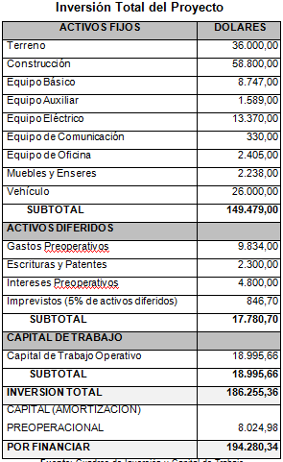

Slide 35
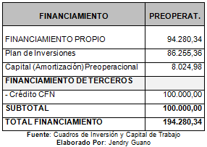
Financiamiento

Slide 36
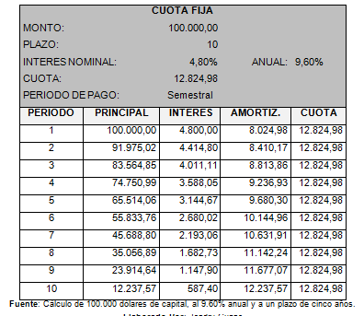
Tabla de Amortización

Slide 37
COSTO DE OPORTUNIDAD
Es la tasa porcentual que se deja de percibir por realizar otra actividad o negocio diferente a la que ofrece el mercado en otras actividades.

Slide 38
TASA INTERNA DE RETORNO
En el proyecto se tiene una tasa interna de retorno financiera de 18.70%, y una tasa interna financiera del inversionista de 28.69%, como ambas son mayores que el costo de oportunidad, entonces el proyecto es factible de ejecución porque es atractivo para tener rentabilidad.

Slide 39
VALOR ACTUAL NETO
En el proyecto se tiene un valor actual neto de 48.232,85 dólares, que implica ser favorable para ejecutar la inversión, ya que es un valor positivo.

Slide 40
BENEFICIO COSTO
Se calcula dividiendo los ingresos de los flujos para la inversión. En éste proyecto se tiene un beneficio costo de 1.25 dólares, es favorable ya que es un indicador mayor que 1.

Slide 41
DECISIÓN FINANCIERA
De acuerdo a la evaluación financiera realizada, se concluye que el proyecto es factible de ejecución, ya que presenta resultados favorables como son un VAN mayor que cero, una TIR superior al costo de oportunidad, un Período de Recuperación de la Inversión menor a los cinco años de vida útil del proyecto, y una tasa de beneficio costo superior a uno.

Slide 42
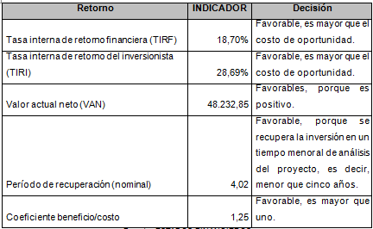

Slide 43
CONCLUSIONES
El proyecto se enmarca claramente dentro de las políticas del buen vivir del gobierno nacional, ya que busca explotar los recursos primarios y a través de su procesamiento industrializarlas y satisfacer internamente las necesidades alimentarias con productos nacionales.

Slide 44
El FODA del proyecto concluye las siguientes fortalezas:
Salcedo y la provincia de Cotopaxi son grandes productores de cereales,
Disponibilidad de capital para iniciar el proyecto,
Ubicación del proyecto en la zona de proveedores y clientes principales,
Contar con mano de obra calificada.

Slide 45
RECOMENDACIONES
Se deben aprovechar las oportunidades y fortalezas que presenta el proyecto para buscar mayor productividad en su ejecución.
Se recomienda socializar el proyecto de inversión analizado para potenciar su factibilidad con la captación de posibles inversionistas.
Es necesario desarrollar el plan de promoción y publicidad para la ejecución del proyecto.
Se debe actualizar continuamente el proyecto de acuerdo a los cambios de medio ambiente externo con la finalidad de fijar objetivos claros y alcanzables.

Slide 46
GRACIAS POR SU
ATENCIÓN

